Slide 1
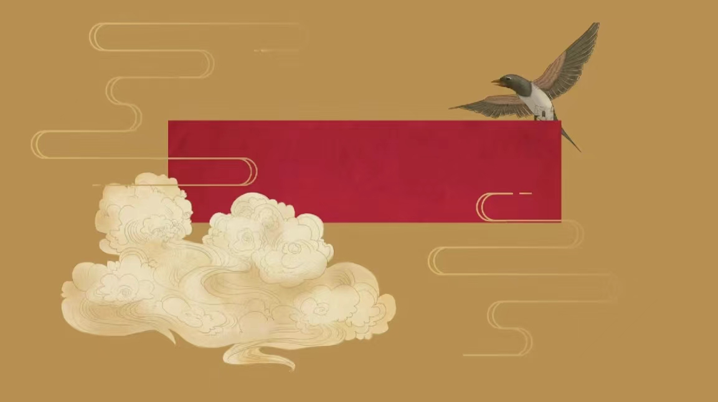
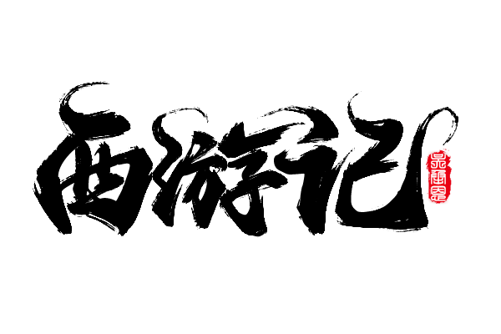
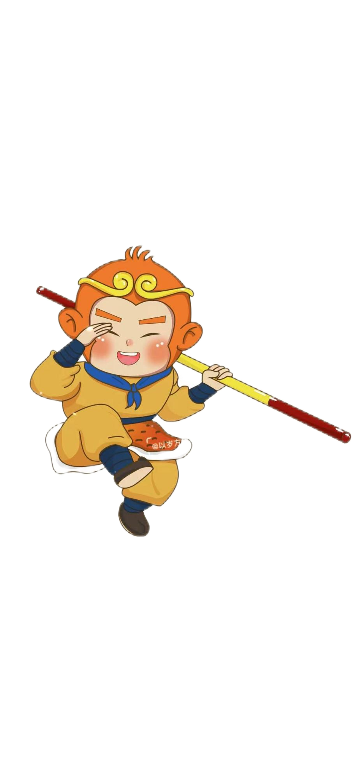
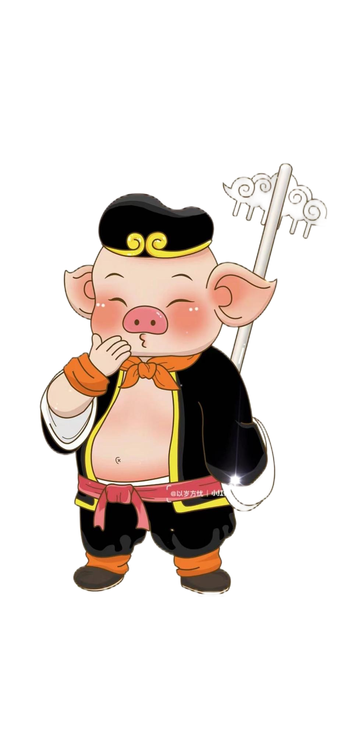
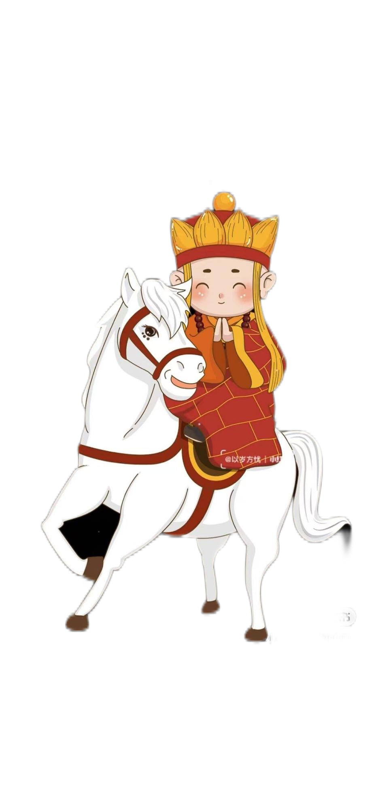
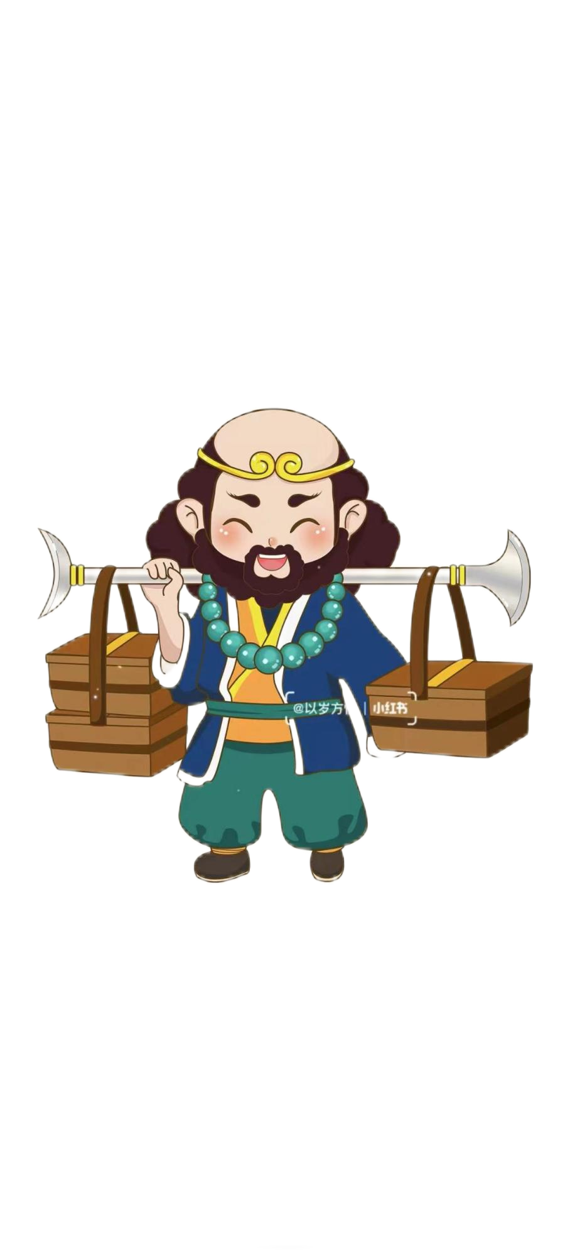

Slide 2

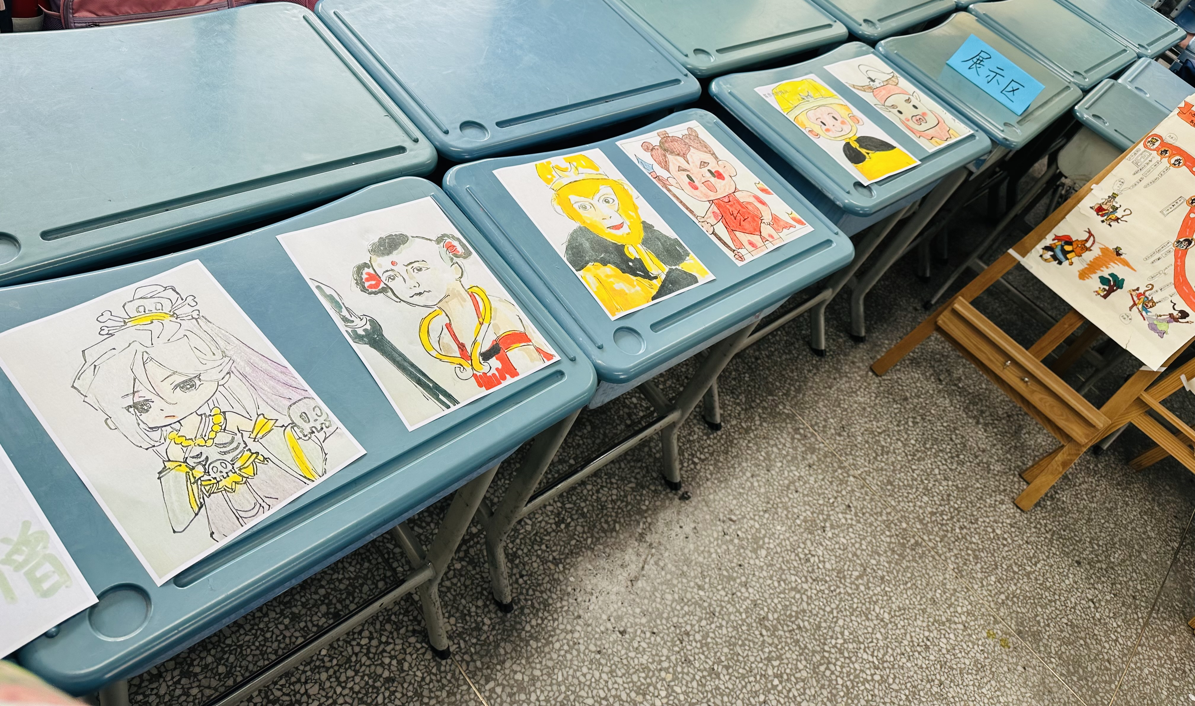
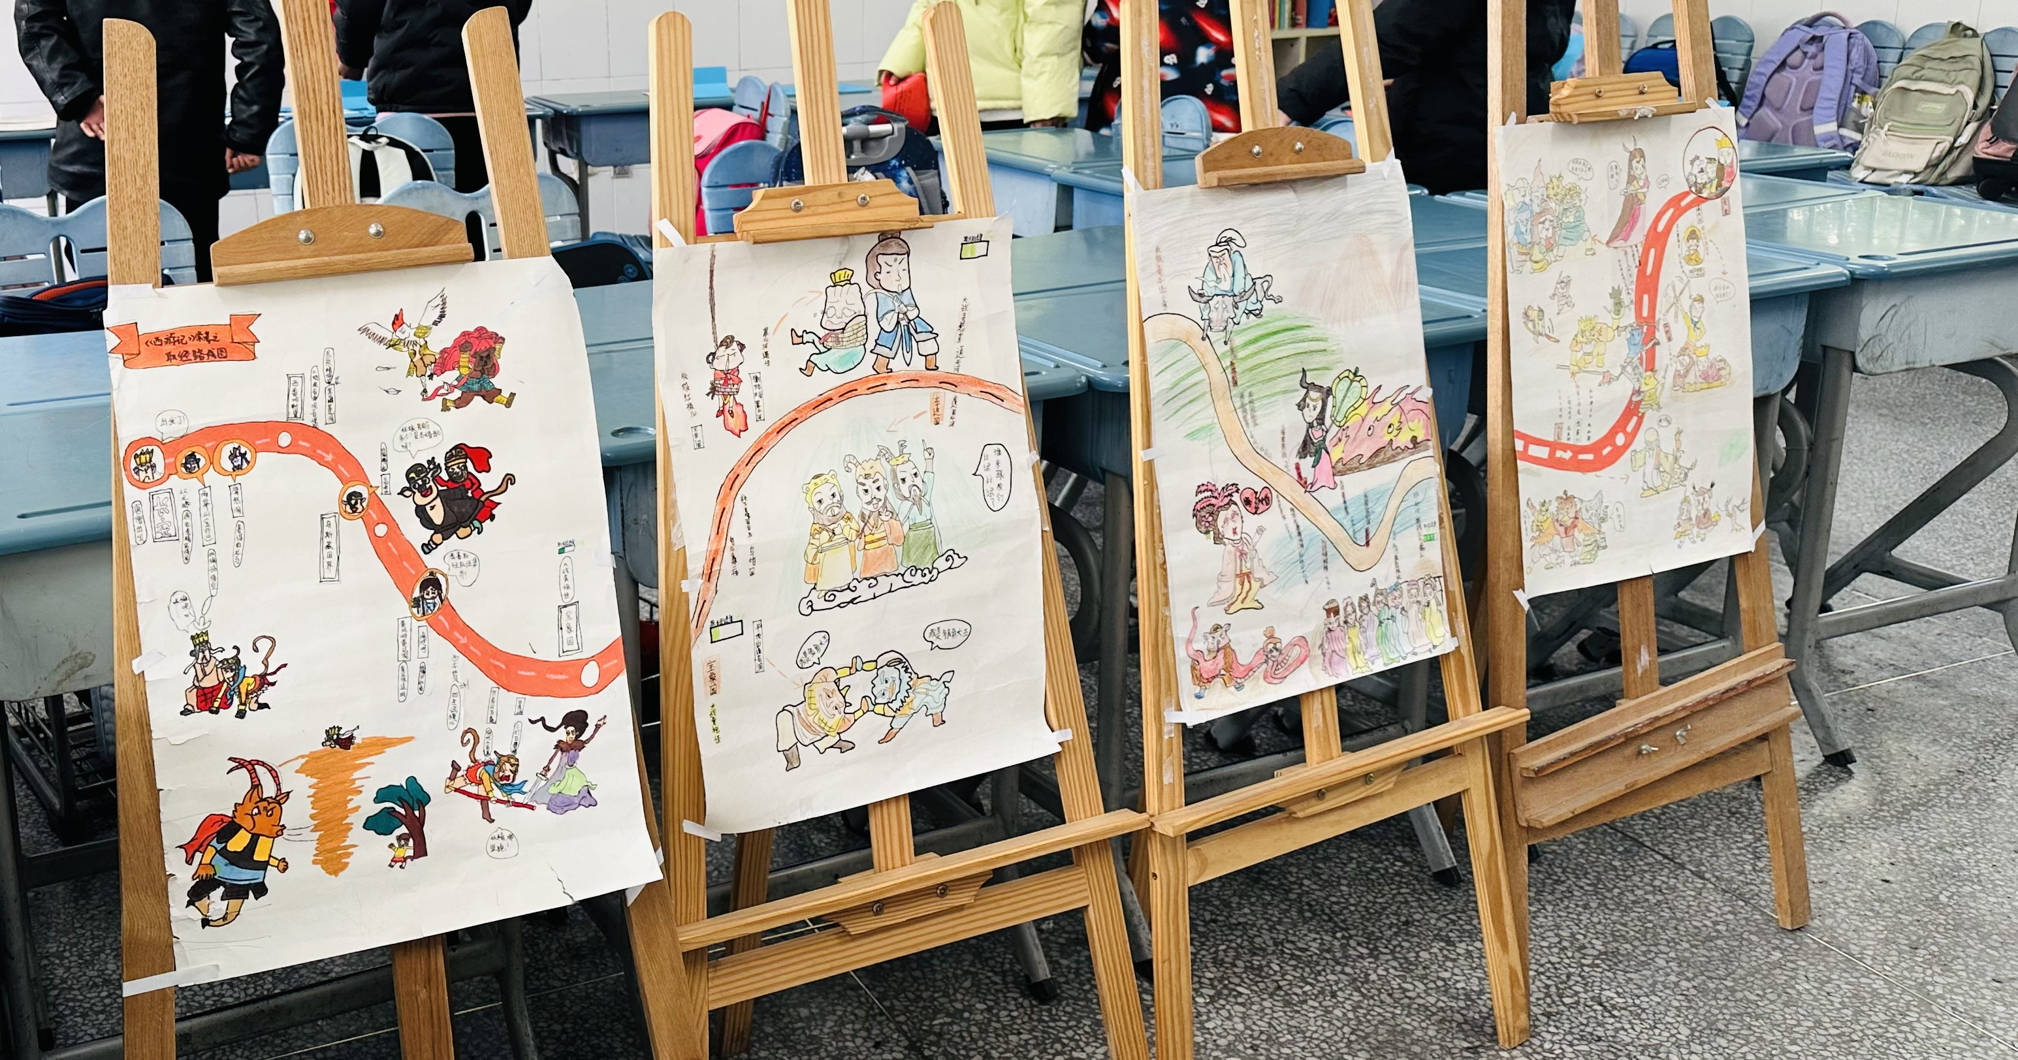

Slide 3
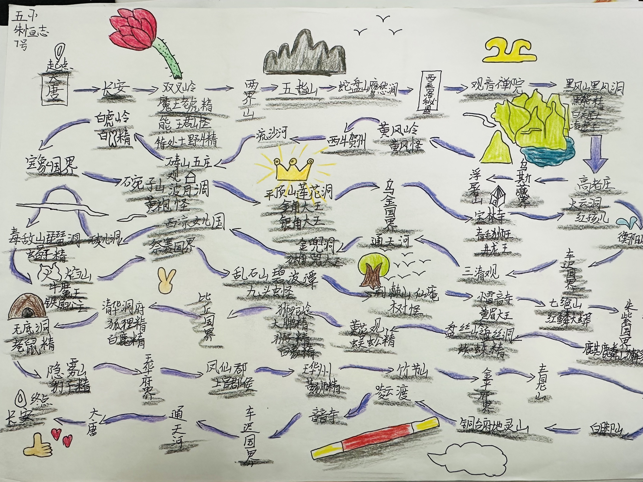
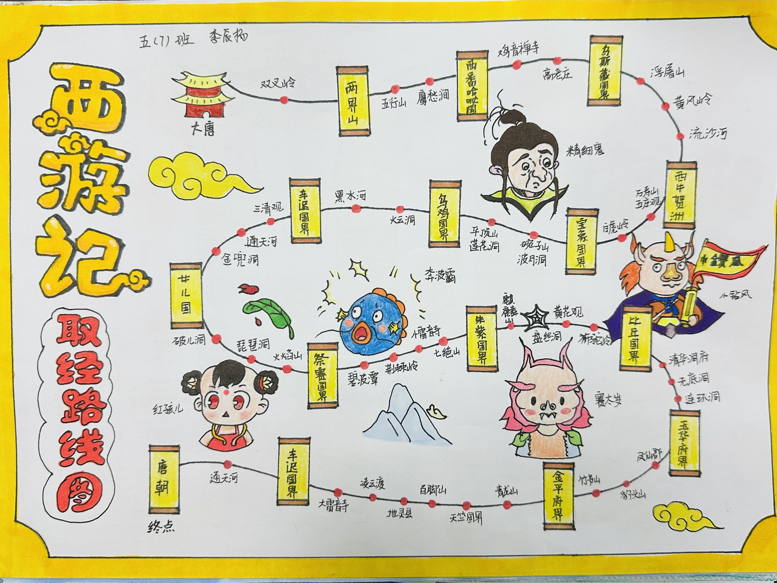
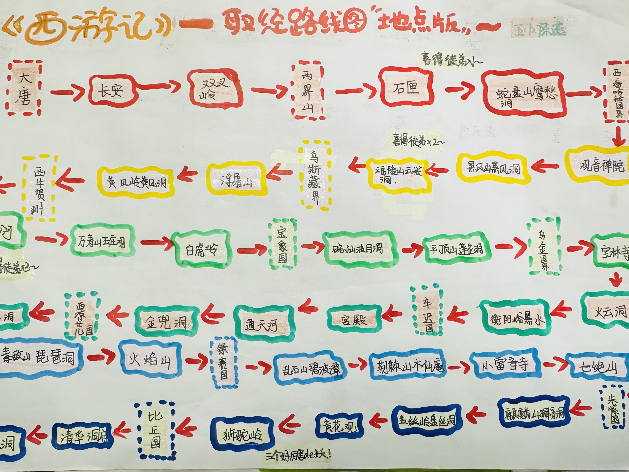
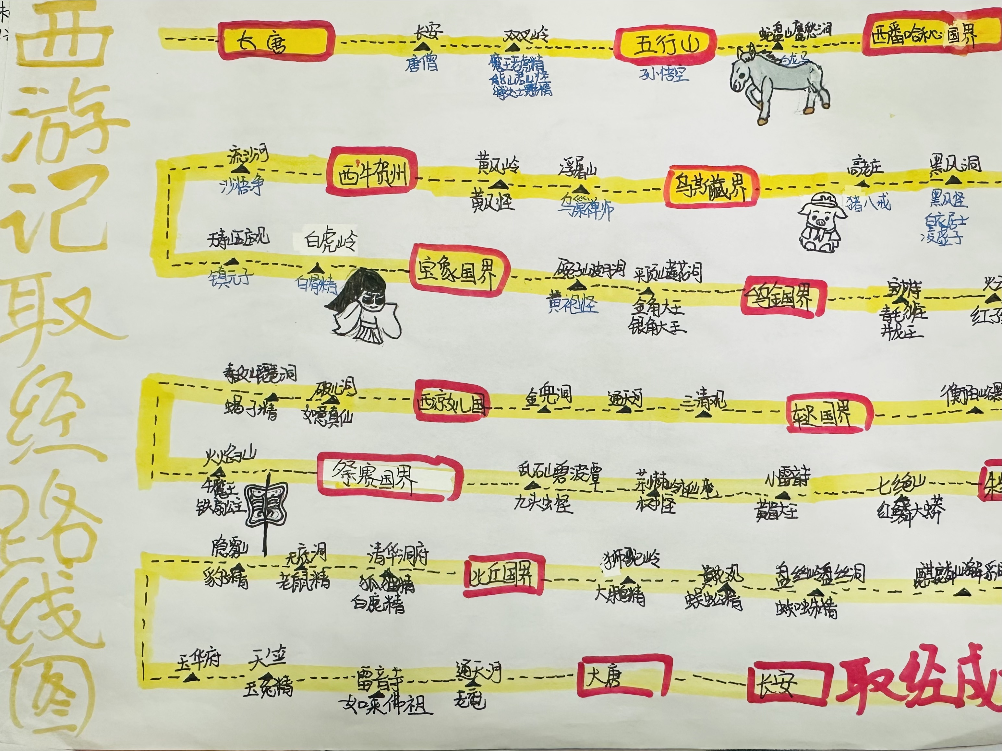
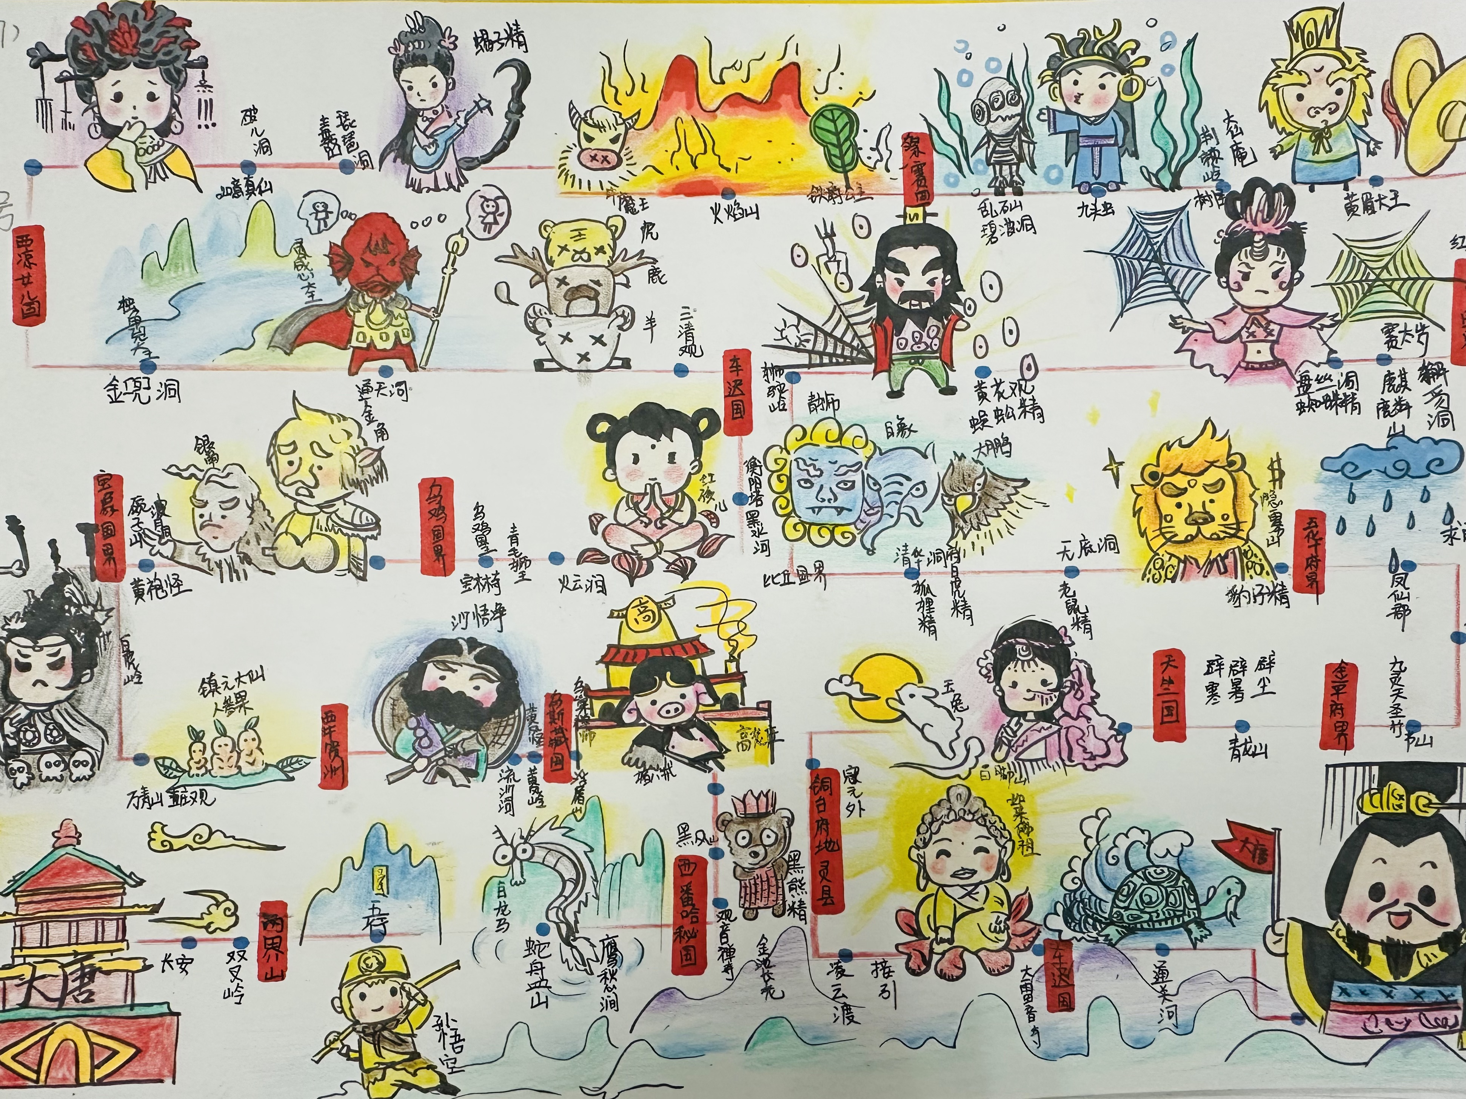
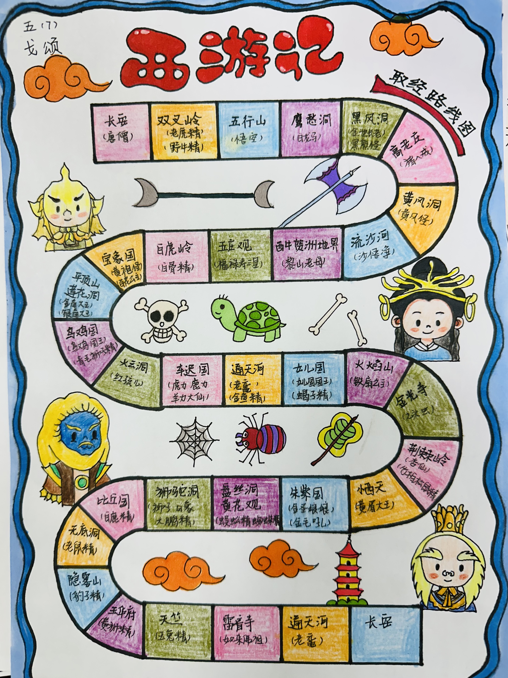
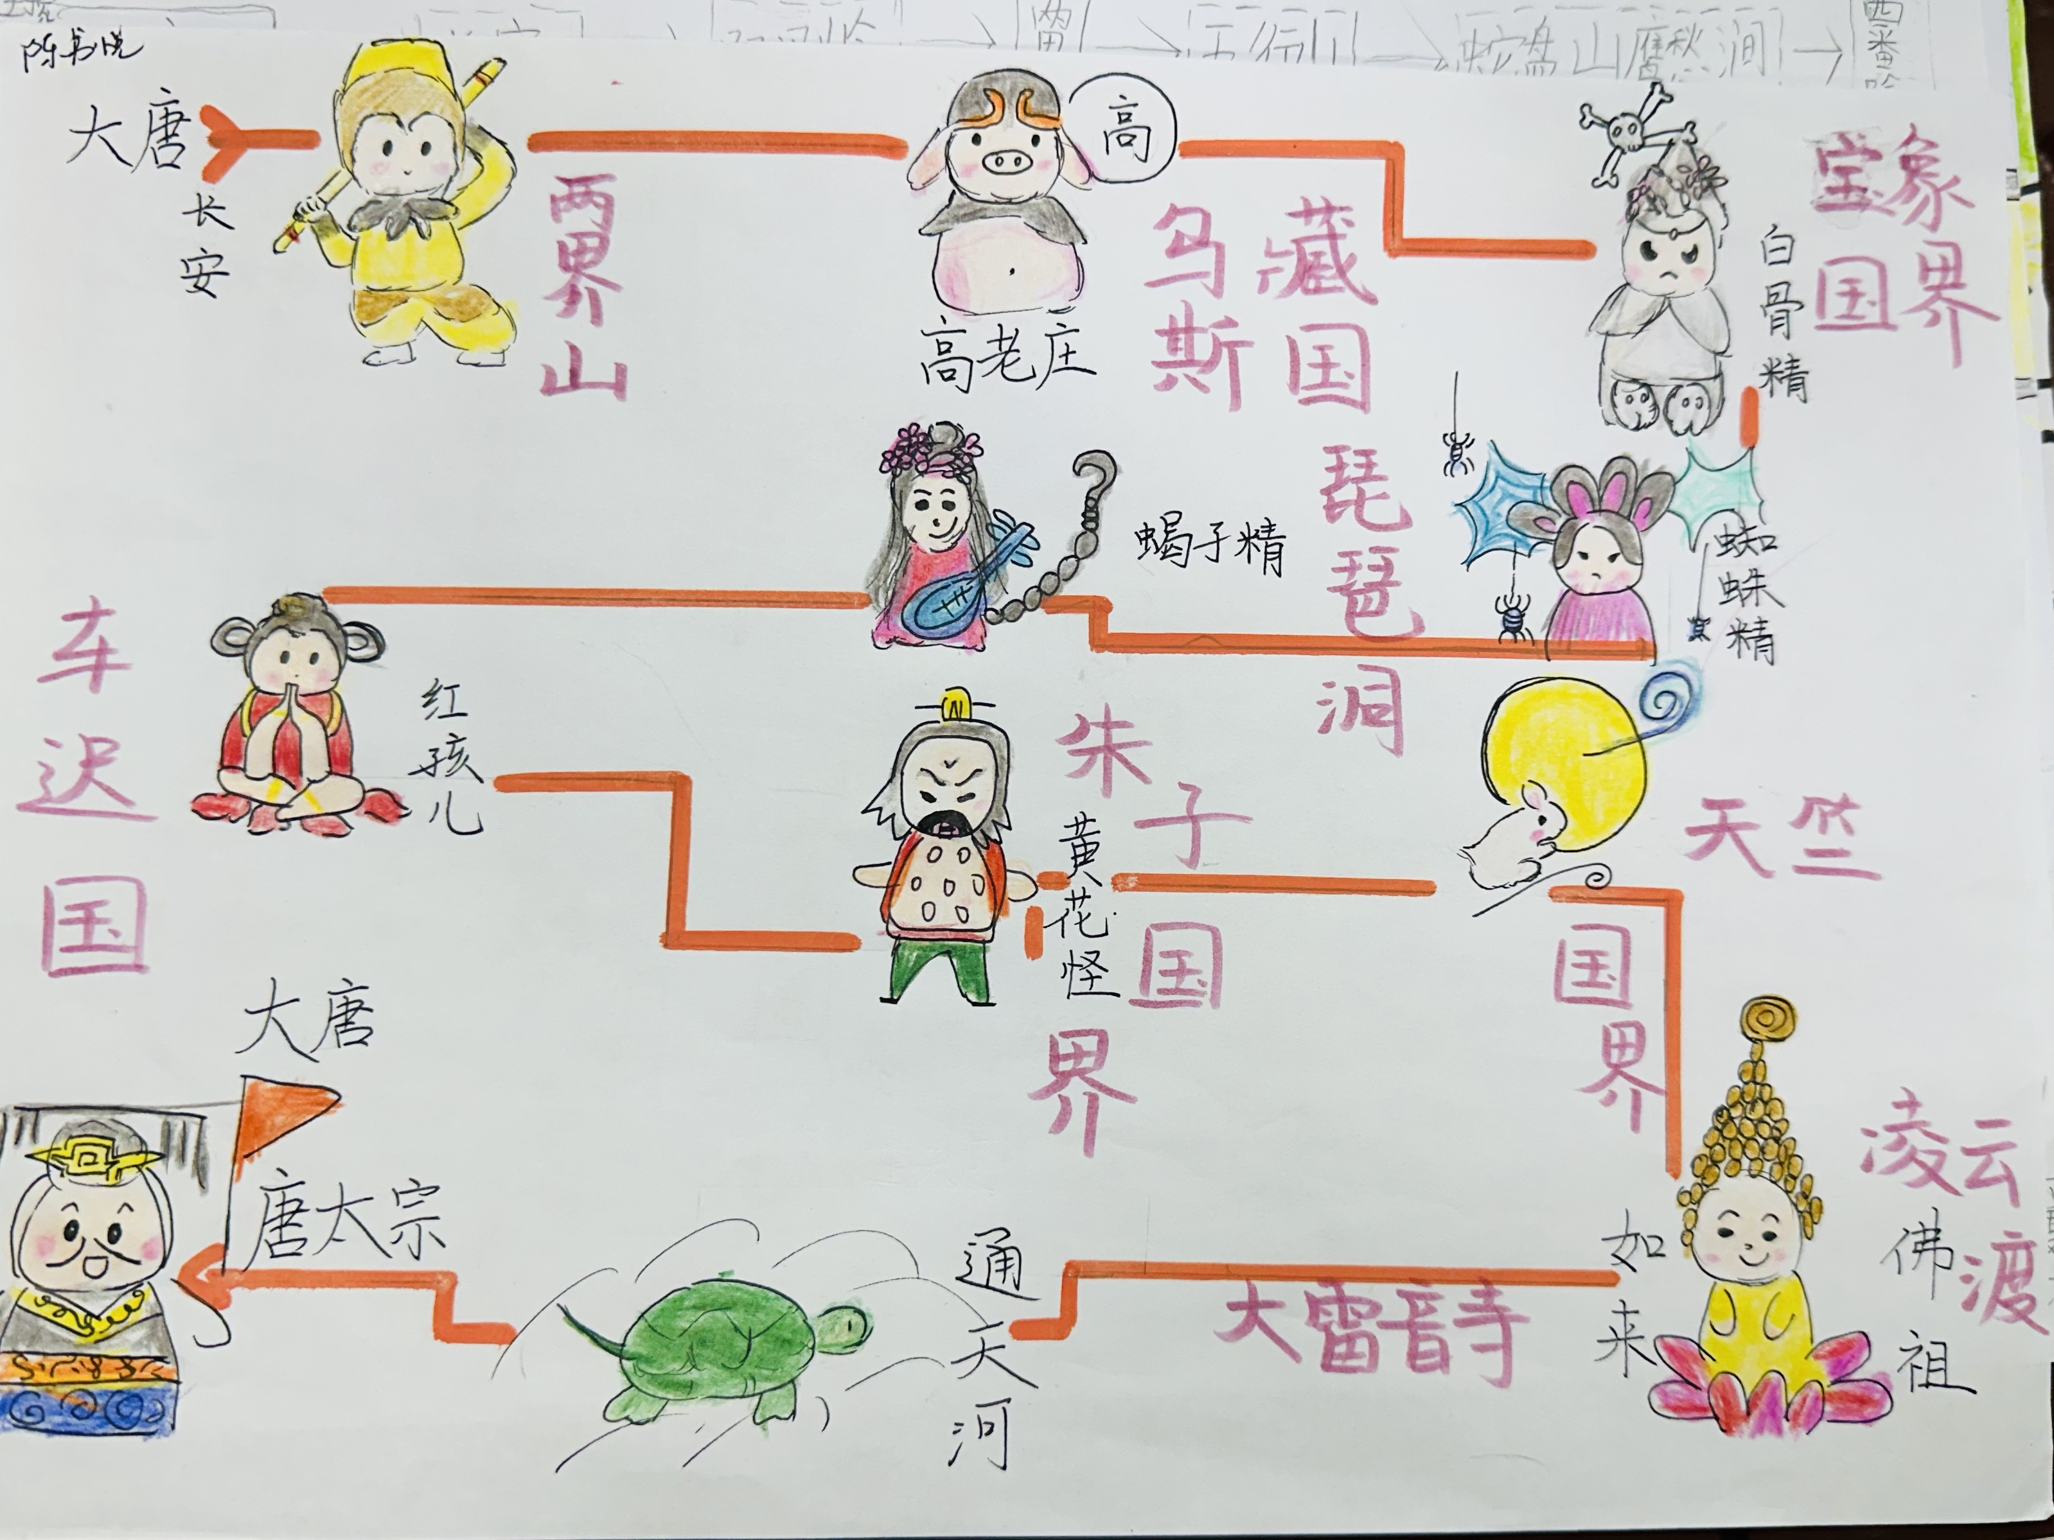
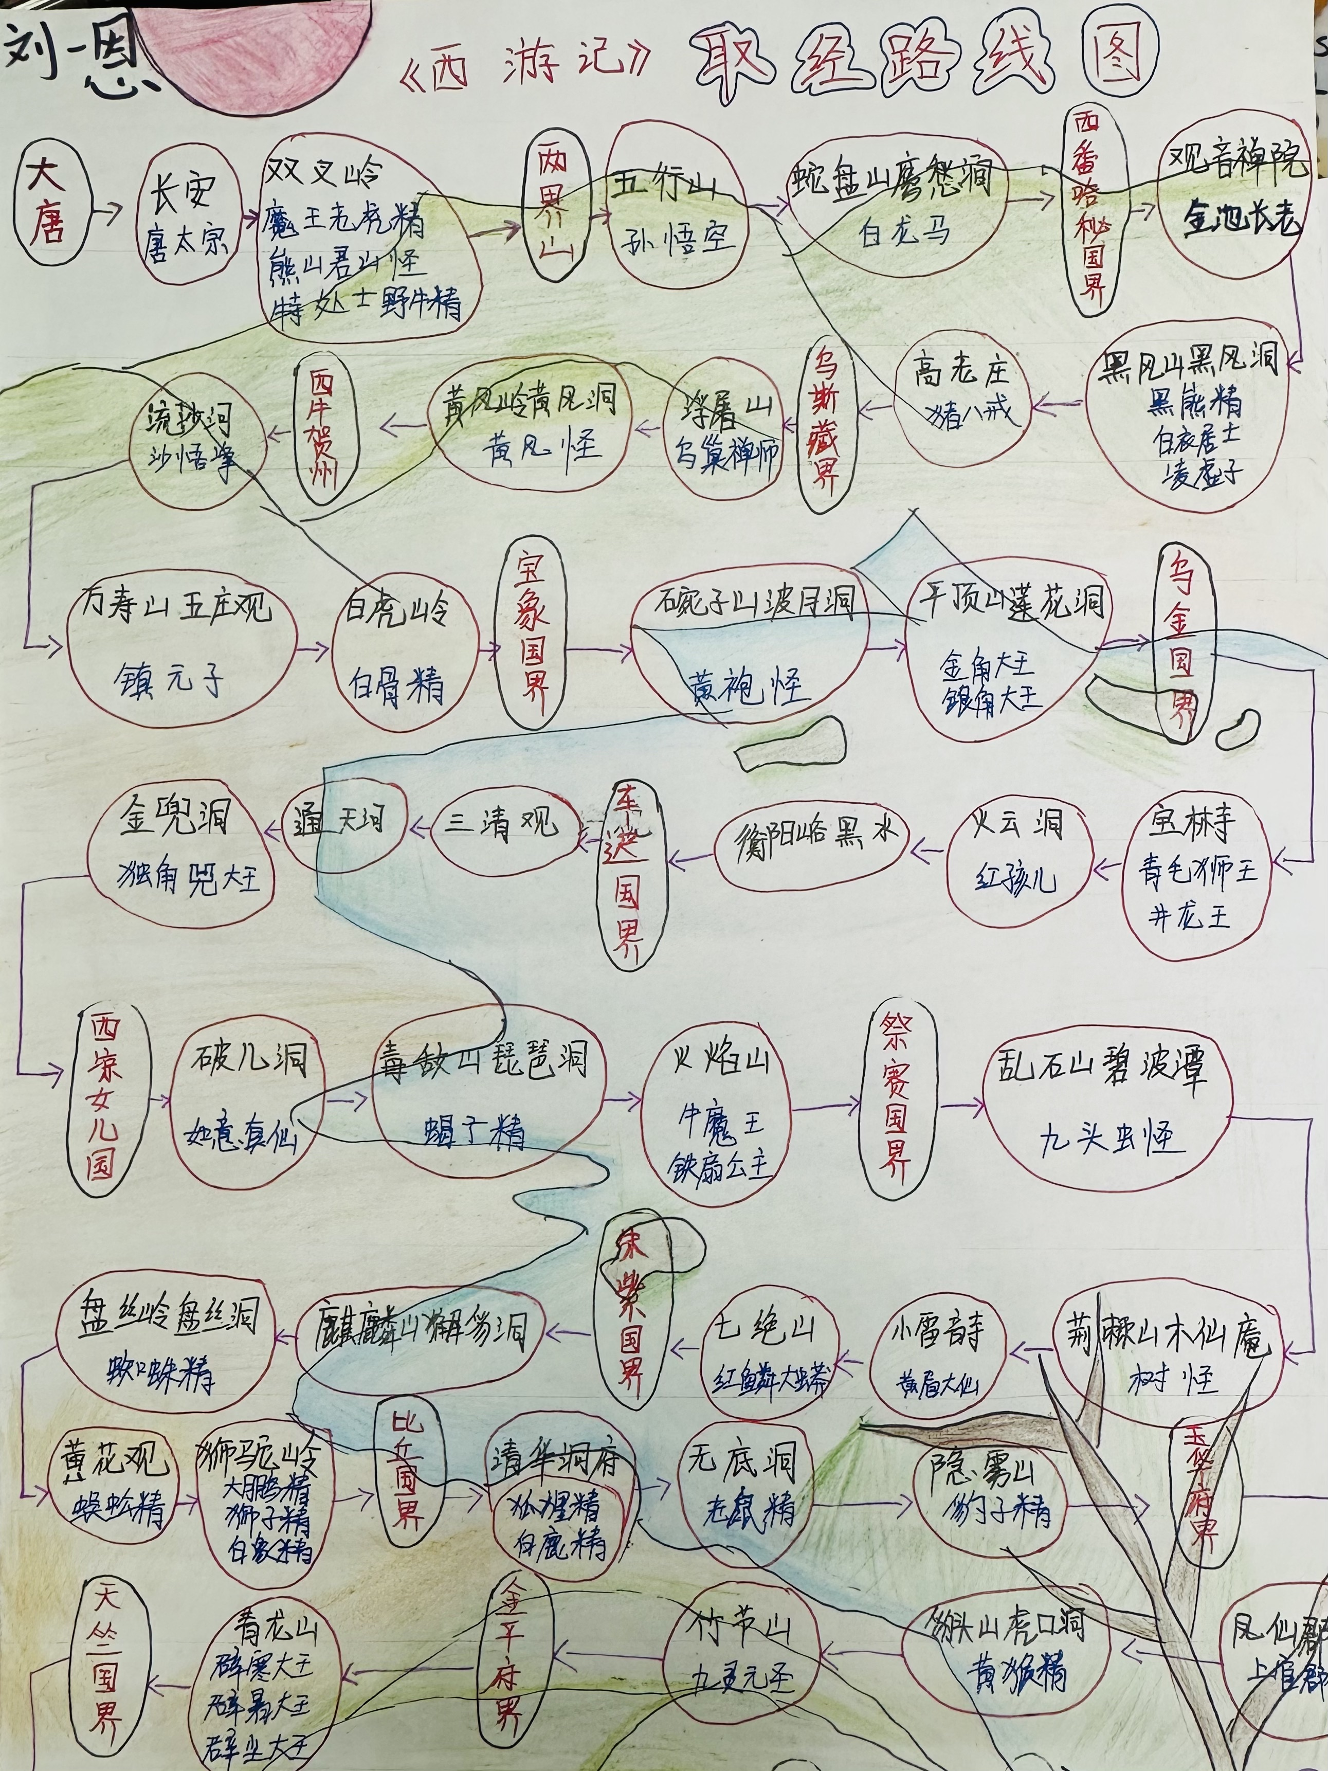
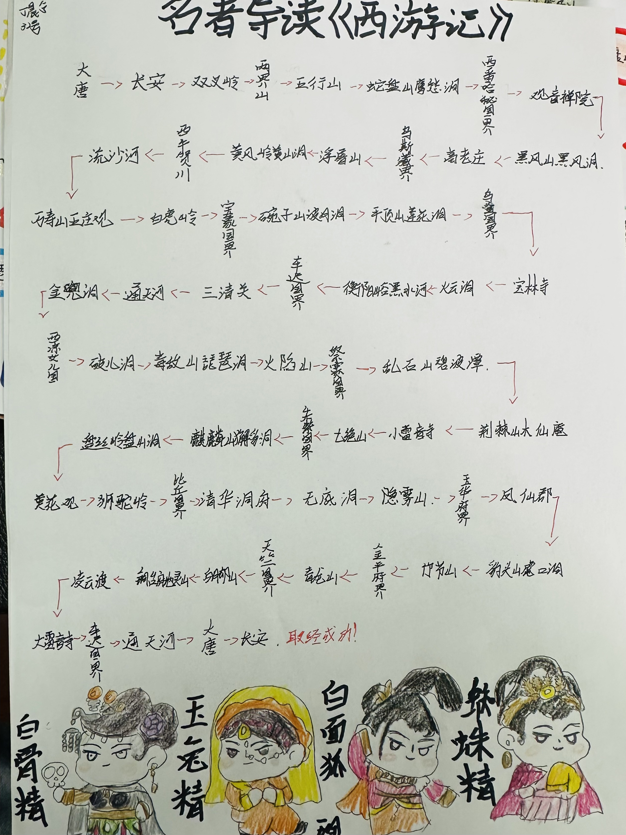

Slide 4
交流阅读感受
你最近读到了哪些故事？有什么感受？
你在阅读中遇到了哪些困惑？是怎样解决的？
你在阅读中用了哪些读书方法？

Slide 5
课前调查

Slide 6

箱子里面是一本魔法书，上面写的什么？快来看看。
善时成佛与成仙，恶时披毛并带角。
无穷变化闹天宫，雷将神兵不可捉。

Slide 7
学习活动一：
梳理：孙悟空还有哪些名号？如何得名？

Slide 8

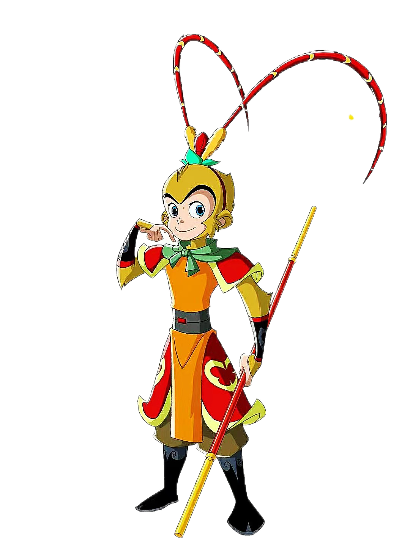
灵山
弼马温
美猴王
孙行者
花
果
山
石猴
斗战神佛
齐天大圣

Slide 9
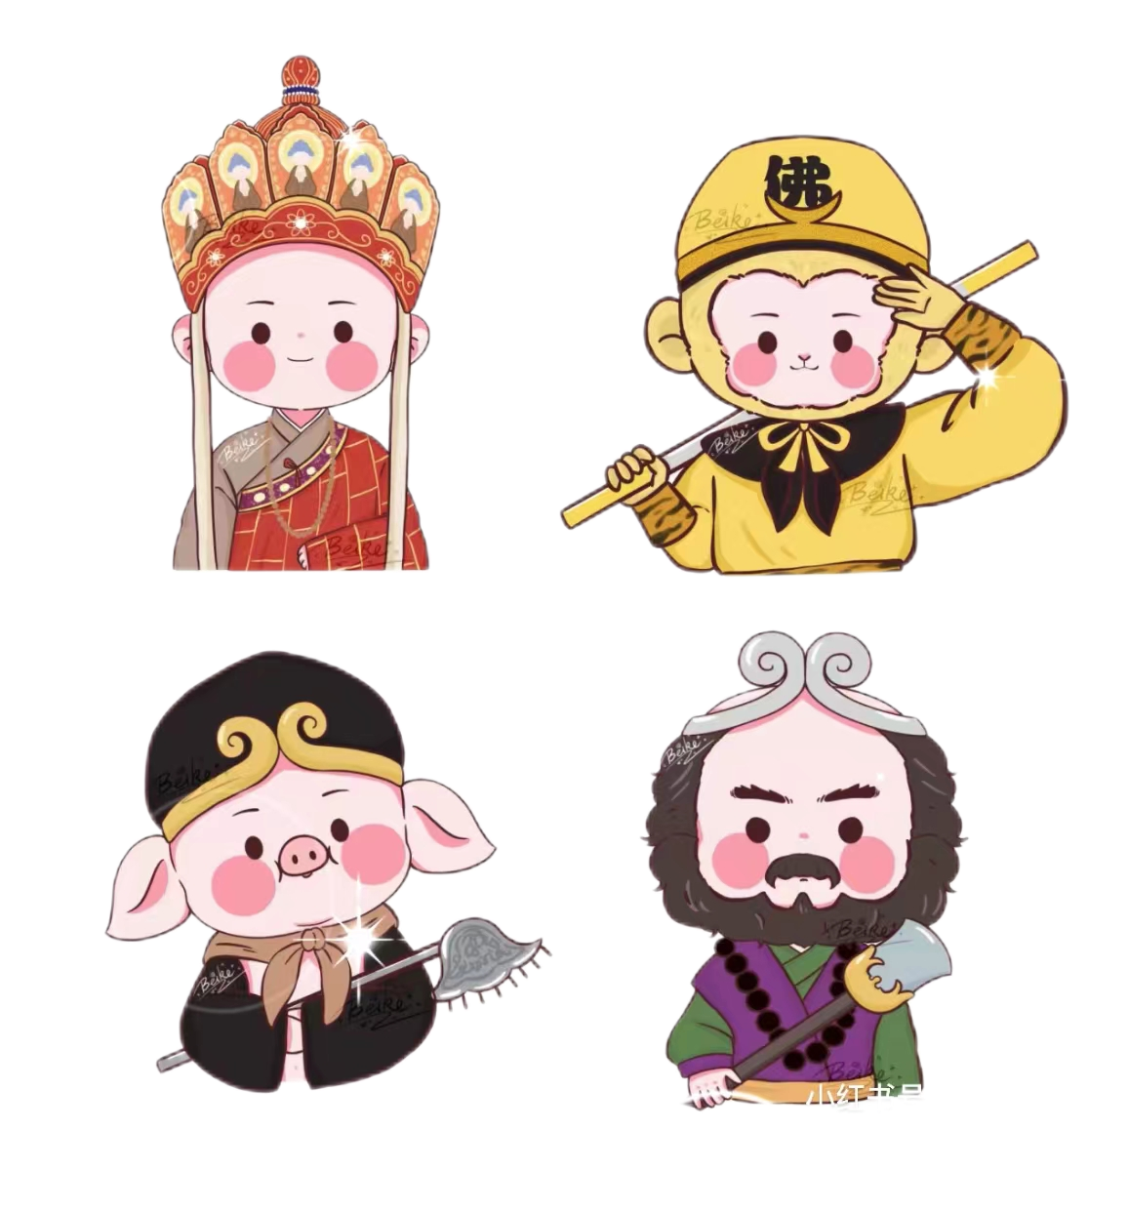
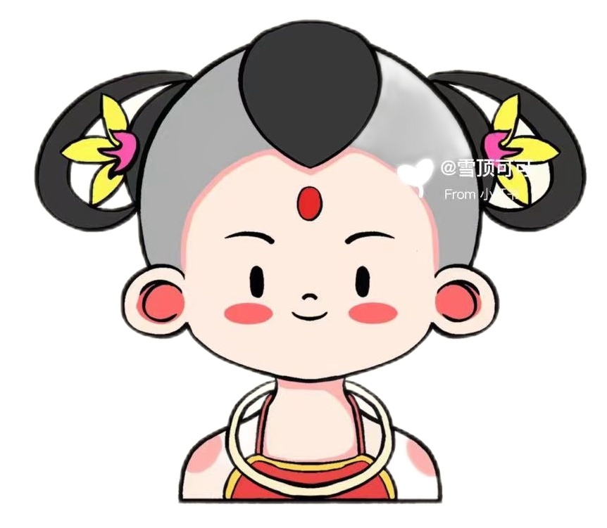
猪刚鬣
天蓬大元帅
猪悟能
猪八戒
净坛使者
卷帘大将
沙悟净
沙和尚
金身罗汉
红孩儿
圣婴大王
善财童子

Slide 10
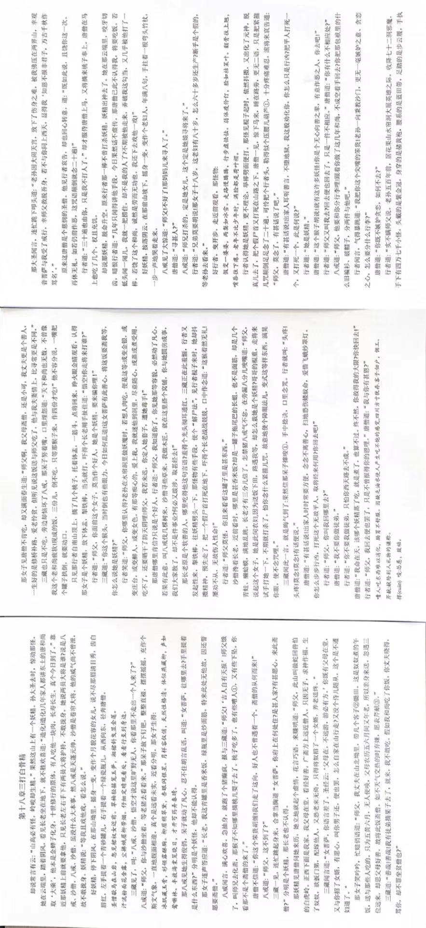
二十七回 尸魔三戏唐三藏 圣僧恨逐美猴王

Slide 11
二十七回 尸魔三戏唐三藏 圣僧恨逐美猴王
学习活动二：
思考：白骨精这三次变化有何独特之处？能不能调换“三变”的顺序？

Slide 12
变做一个花容月貌的女儿，左手提着一个青砂罐儿，右手提着一个绿瓷瓶儿。
美人计
花容月貌
年满八旬
手拄
苦肉计
变成一个老妇人，年满八旬，手拄竹杖，一步一声的哭着走来。
竹杖
连环计
离间计
变成一个老公公，手掐着数珠念经。
数珠念经
白骨精：
狡猾、变化多端

Slide 13
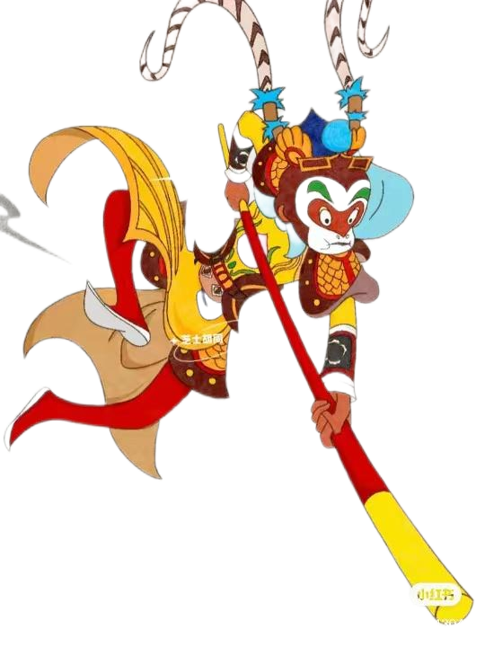
学习活动三：
跳读，用横线画出来孙悟空打妖怪的句子，你感受到了一个怎样的孙悟空？

Slide 14
联系具体词句，谈谈你的感受
chè
一打：行者又发起性来，掣铁棒，望妖精劈头一下。
二打：行者拽开步，近前观看，认得她是妖精，更不理
论，举棒劈面便打。
三打：好大圣，念动咒语，叫当方土地，本处山神道:“
这妖精三番来戏弄我师父，这一番却要打杀他，你与我
在半空中作证，不许走了。”众神听令，谁敢不从，都
在云端里照应。那大圣棍起处，打倒妖魔，才断绝了灵
光。

Slide 15
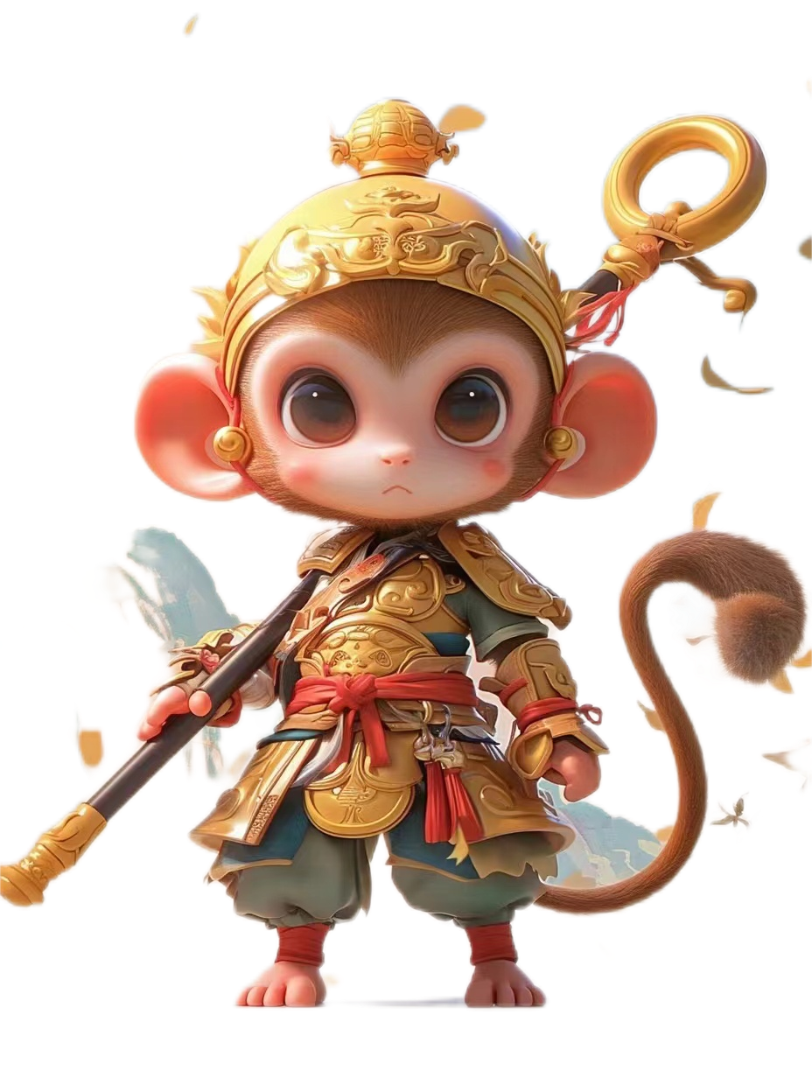
学习活动四：
自读学习单中唐僧“三逐”后悟空的“三求”，圈画出令你有感触的语句，自己先在旁边根据词句作简要批注，再小组交流讨论。

Slide 16
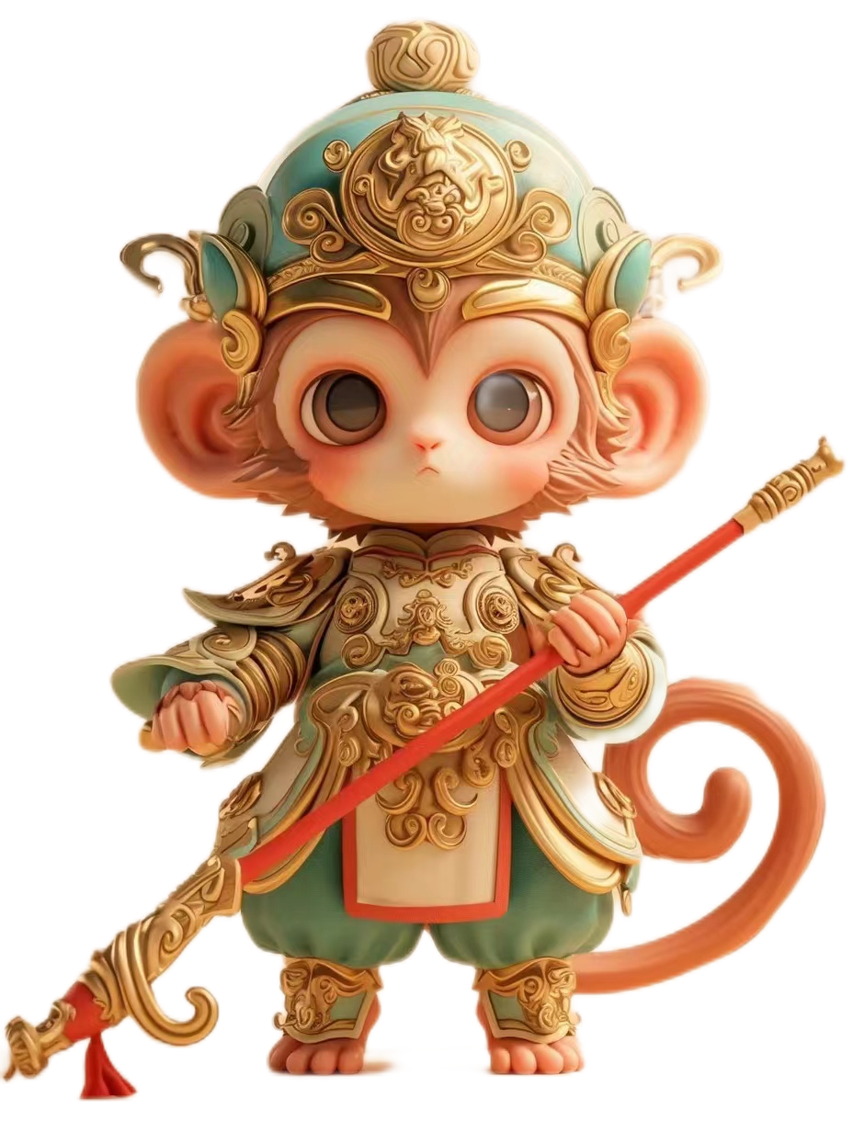
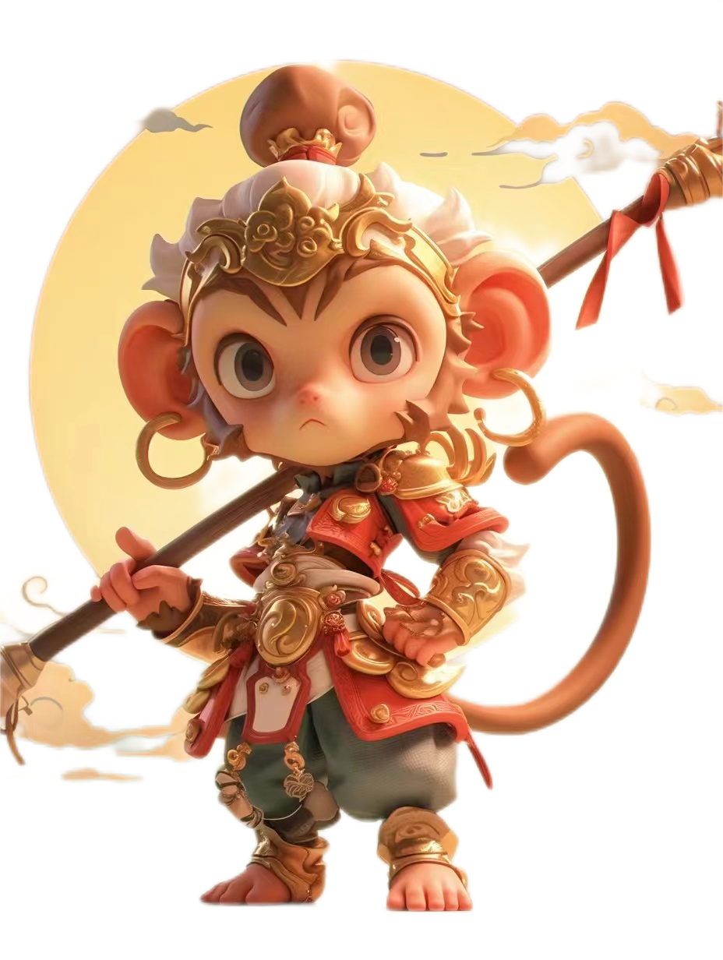
大圣在那半空里看时，原来是东洋大
海潮发的声响。一见了，又想起唐僧，止
不住腮边泪坠，停云住步，良久方去。
有情有义、情深义重的孙悟空

Slide 17
学习活动五：
比较悟空两次离队的不同之处，思考为什么会产生这样的不同。

Slide 18
第十四回——心猿归正，六贼无踪
三藏道：“我这出家人，宁死决不敢行凶。我就死，也只是一身，你却杀了他六人，如何理说？此事若告到官，就是你老子做官，也说不过去。”行者道：“不瞒师父说，我老孙五百年前，据花果山称王为怪的时节，也不知打死多少人；假似你说这般话，我就做不到齐天大圣了。”三藏道：“只因你没收没管，暴横人间，欺天诳上，才受这五百年前之难。今既入了沙门，若是还像当时行凶，一味伤生，去不得西天，做不得和尚！忒恶！忒恶！” 原来这猴子一生受不得人气。他见三藏只管绪绪叨叨，按不住心头火发道：“你既是这等：说我做不得和尚，上不得西天，不必恁般绪咶恶我，我回去便了！”那三藏却不曾答应，他就使一个性子，将身一纵，说一声“老孙去也！”
第二十七回 尸魔三戏唐三藏 圣僧恨逐美猴王
唐僧正要念咒，行者急到马前，叫道：“师父，莫念！莫念！你且来看看他的模样。”怎禁那八戒旁边唆嘴道：“师父，他的手重棍凶，把人打死，只怕你念那话儿，故意变化这个模样，掩你的眼目哩！”唐僧果然耳软，又信了他，随复念起。行者禁不得疼痛，跪于路旁，只叫：“莫念！莫念！有话快说了罢！”唐僧道：“猴头！还有甚说话！你回去罢！”
他将书折了，留在袖中，却又软款【软款：犹宛转、温柔】唐僧道：“师父，我也是跟你一场，又蒙菩萨指教，今日半途而废，不曾成得功果。你请坐，受我一拜，我也去得放心。”唐僧转回身不睬，口里唧唧哝哝的道：“我是个好和尚，不受你歹人的礼！”大圣见他不睬，又使个身外法，把脑后毫毛拔了三根，吹口仙气，叫：“变！”即变了三个行者，连本身四个，四面围住师父下拜。那长老左右躲不脱，好道也受了一拜。
大圣跳起来，把身一抖，收上毫毛，却又分付沙僧道：“贤弟，你是个好人，却只要留心防着八戒詀言詀语，途中更要仔细。倘一时有妖精拿住师父，你就说老孙是他大徒弟。西方毛怪，闻我的手段，不敢伤我师父。”唐僧道：“我是个好和尚，不题你这歹人的名字。你回去罢。”那大圣见长老三番两复，不肯转意回心，没奈何才去。

Slide 19
不同点
第十四章
第二十七章
惩罚：
无惩罚
被念紧箍咒
态度：
生气不耐烦
苦苦哀求
离开方式：
自行离开
被逐出师门

Slide 20
“心猿归正”
“三打白骨精”
“真假美猴王”
第一次离开
第二次离开
第三次离开
顽劣任性
不受束缚
情深义重
目标明确

Slide 21
课后作业：
阅读第57回真假美猴王，对比阅读孙悟空第三次离队与前两次的不同，在这次离队后，孙悟空又获得了怎样的成长呢？

Slide 22
你还知道有哪些关于“三”的故事？
在其他文学作品里是否也有关于“三”的故事?

